Slide 1
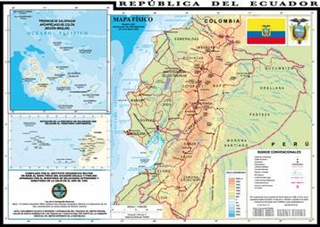
SIGNOS CONVENCIONALES

Slide 2
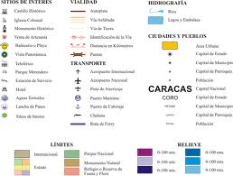
DEFINICIÓN
Son aquellos que sin estar elaborados a escala sirven para representar todos los detalles de los diversos aspectos que constan en un mapa.

Slide 4
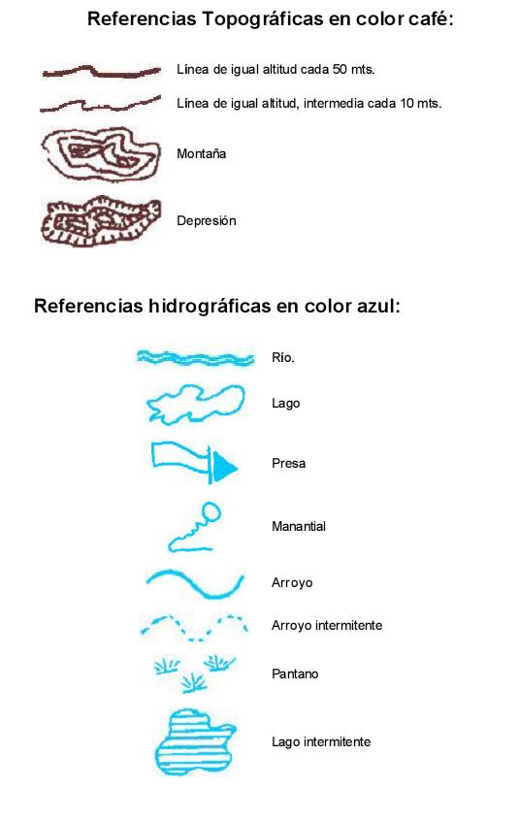

Slide 5
ESCALA
Es la relación de semejanza entre a distancia medida en el mapa y la correspondiente medida en el terreno.

Slide 7
TIPOS DE ESCALA
ESCALA NUMÉRICA
Se escribe como una fracción
ESCALA GRÁFICA
Es una regla impresa en la carta con la cual se puede medir distancias

Slide 8
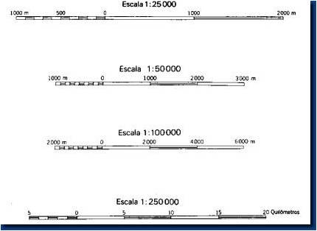
1000
500
0
1000
2000

Slide 9
CARACTERÍSTICA DE LA ESCALA
La representación de la escala en los mapas tiene una característica especial esta es que se presenta inversamente proporcional , esto significa que mientras mayor es el denominador de la escala menor es la representación en el gráfico y viceversa .

Slide 10
LA ESCALA PUEDE SER
Grande, pequeña, mediana.
La escala pequeña 1: 250.000 en adelante – mapas geográficos
La escala mediana 1:25.000 – 1:250.000 cartas especiales
La escala grande 1:100.000 – 1:25.000 cartas, planos

